Slide 1


2021
CHÀO MỪNG CÁC CON
ĐẾN VỚI TIẾT HỌC
MÔN TOÁN

Slide 2
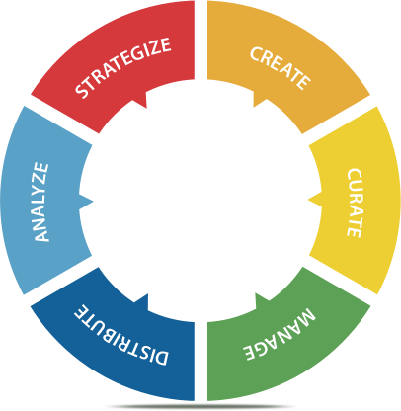


2021
KHỞI ĐỘNG

Slide 3


Slide 4

2021
BÀI: LUYỆN TẬP
(TIẾP THEO)

Slide 5
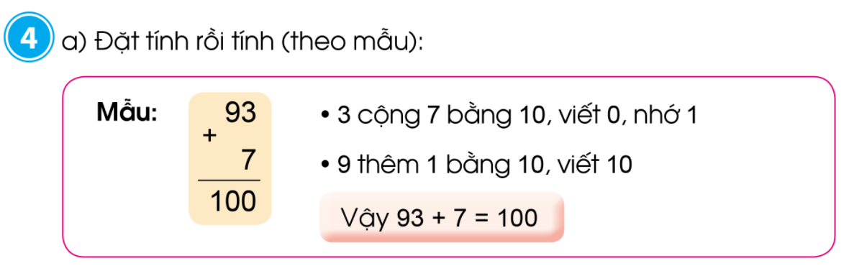


.
10
0
97
91
92
98
+
+
+
+
.
.
.
3
9
8
.
2
0
10
10
10
0
10
0
0

Slide 6
b. Tính nhẩm
=100
99 + 1
=100
96 + 4
94 + 6
=100
95 + 5
=100
Notes:
GV y/c HS nêu cách tính nhấm

Slide 7
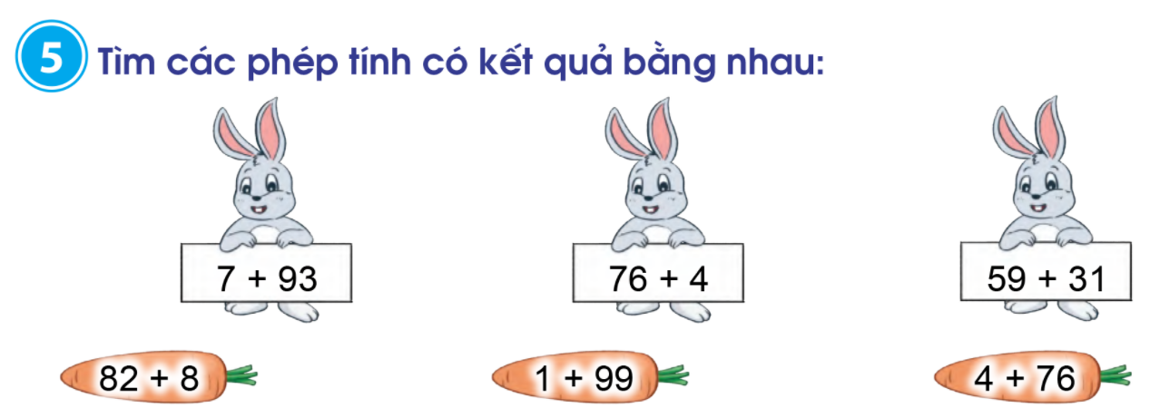

Slide 8
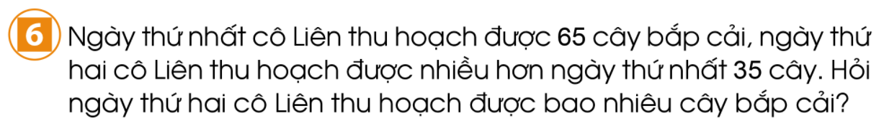
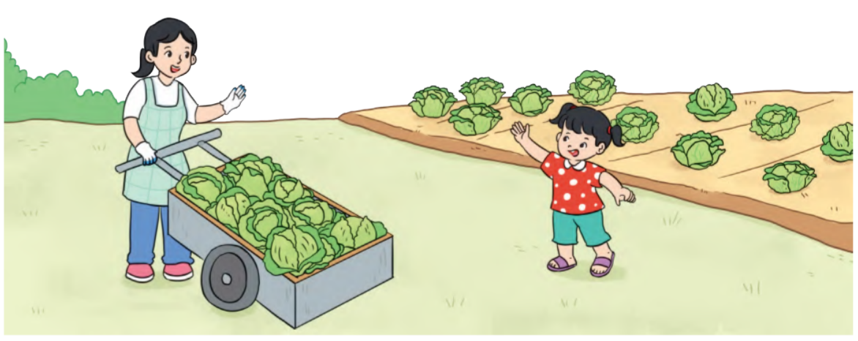
Ngày thứ nhất: 65 cây bắp cải
Ngày thứ hai nhiều hơn ngày thứ nhất: 35 cây bắp cải
Ngày thứ hai: cây bắp cải
?

Slide 9
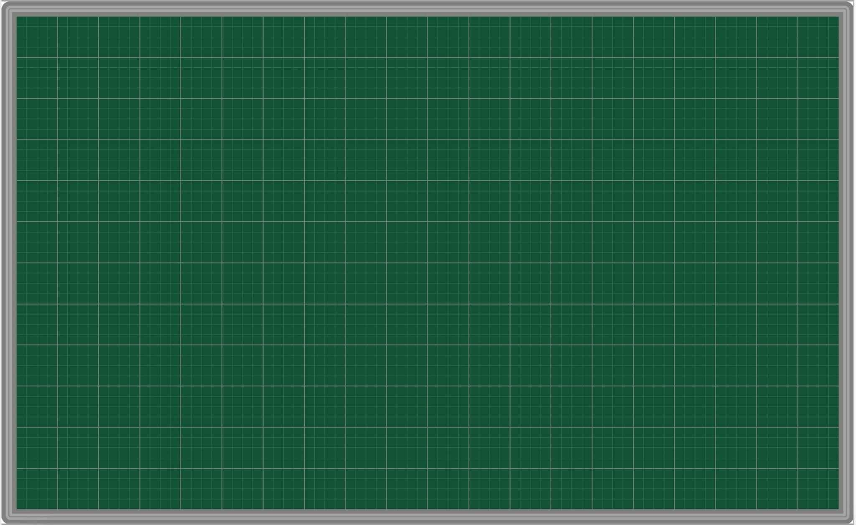
Thứ Hai, ngày 18 tháng 11 năm 2024
Toán
Bài: Luyện tập
( tiếp theo)
Ngày thứ nhất cô Liên thu hoạch được 65 cây bắp cải, ngày
6.
thứ hai cô Liên thu hoạch được nhiều hơn ngày thứ nhất 35 cây. Hỏi ngày
thứ hai cô Liên thu hoach được bao nhiêu cây
bắp cải ?

Slide 10
Thứ tư ngày 1 tháng 12 năm 2021
Toán
Bài: Luyện tập
(tiếp theo)
Bài giải
Ngày thứ hai cô Liên thu hoạch được số cây bắp cải là:
6.
65 + 35 = 100
(cây)
100
Đáp số:
cây bắp cải

Slide 11
Thứ tư ngày 1 tháng 12 năm 2021
Toán
Bài: Luyện tập
( tiếp theo)
6.
Bài giải
Ngày thứ hai cô Liên thu hoach được số cây bắp cải là :
65 + 35 = 100
(cây)
Đáp số:
cây bắp cải
100
Ngày thứ nhất cô Liên thu hoạch được 65 cây bắp cải, ngày thứ hai
cô Liên thu hoạch được nhiều hơn ngày thứ nhất 35 cây. Hỏi ngày
thứ hai cô Liên thu hoach được bao nhiêu cây bắp cải?

Slide 12


DẶN DÒ
HOÀN THÀNH BÀI 4,5,6
VỞ BÀI TẬP TOÁN
TRANG 53

